Slide 1





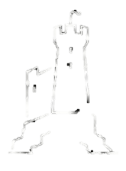
BAOS
The Online Game
Source
Open
8th presentation

Slide 2

1
CONTENTS Of this week ppt
진행상황 소개
Introduction of progress
2
구현내용 소개
Introduction of
implementation contents
3
다음주 계획 소개
Introduce next week's plan

Slide 3
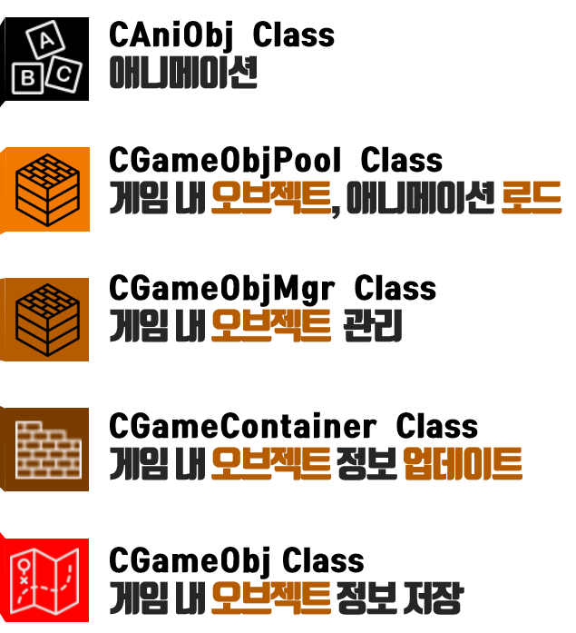
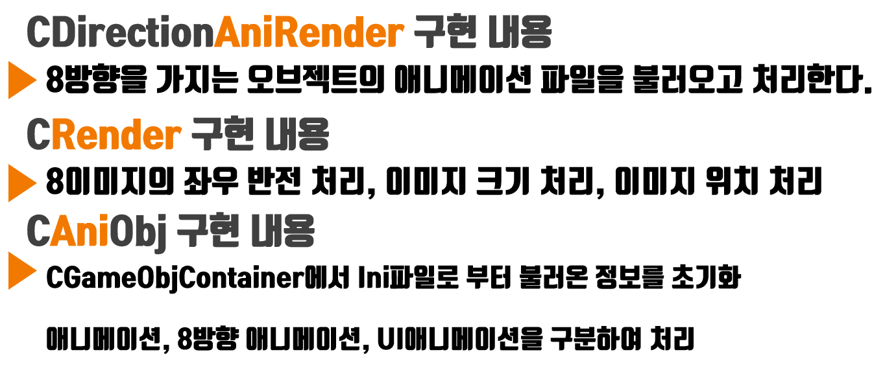
Working process
cTexture
cSprite
cMouse
cCamera
cObject
cAni / Render
1-4 week
5-6 week
7 week
This week
UI 구현 & 최단경로 탐색

Slide 4


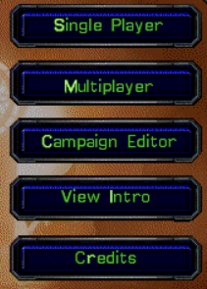

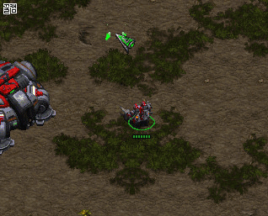
UI Classes
UIMgr
원하는 파일명에 맞는 UI 파일을 불러온다
UI 오브젝트가 애니메이션인지 이미지인지 판단 후
타입별로 적절한 render 함수를 불러온다
UI
UIImgRender
이미지 타입 UI를 지정된 좌표에 출력한다
UIAniRender
애니메이션 타입 UI를 마우스가 입력 된 좌표에 출력한다

Slide 5

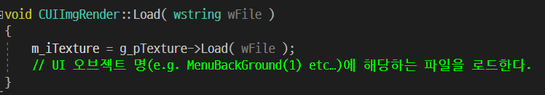
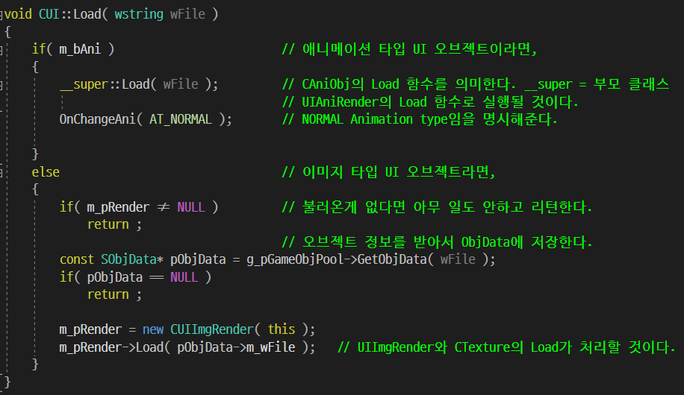
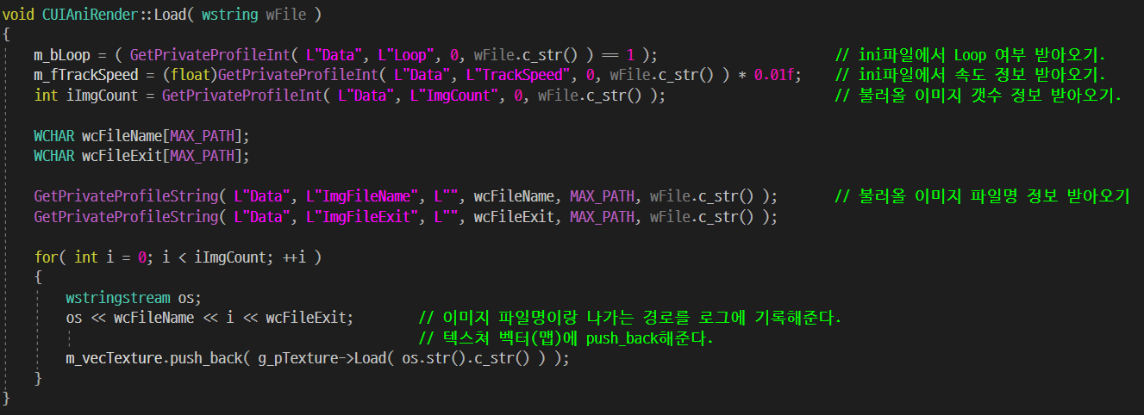
UI Classes main function
Ini파일을 참조해서 UI 파일을 불러온다
load( wstring wfile )
이미지타입은 1장, 애니메이션타입은 여러장

Slide 6
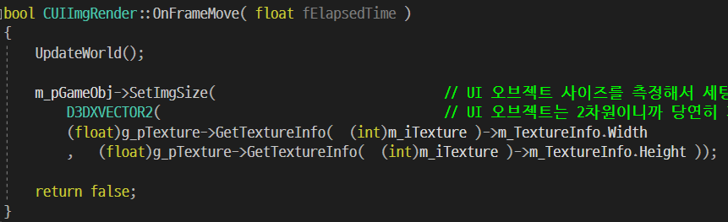

UI Classes main function
OnFrameMove()
불러온 UI 파일의 정보를 갱신하는 함수
exemple)
이미지타입 UI를 불러와 가로, 세로 길이를 측정
오브젝트 정보 클래스에 해당 정보 저장, 갱신

Slide 7
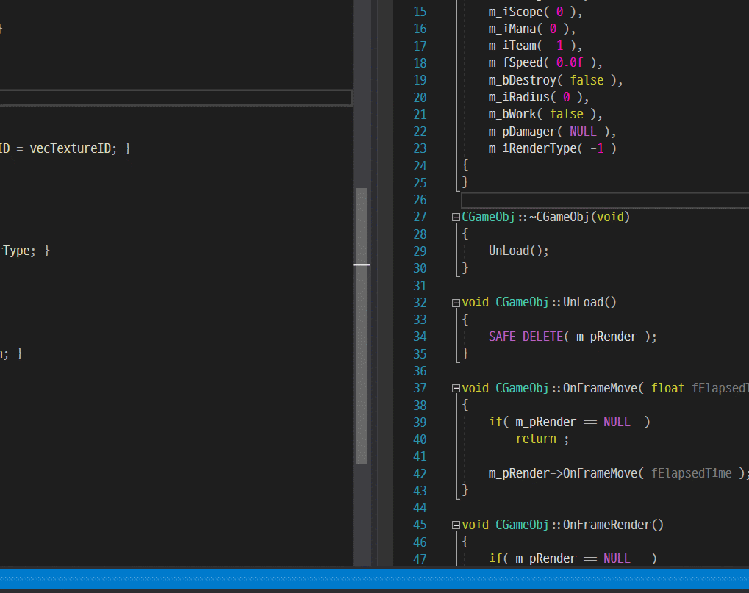
UI Classes

Slide 8
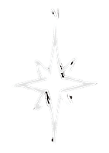
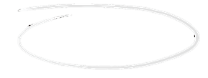
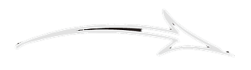
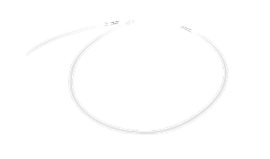
Pathfinder class
0
0
0
0
0
0
0
0
0
0
0
0
0
0
0
0
0
0
0
0
1
1
1
1
1
0
0
0
0
1
0
0
0
0
0
0
1
0
0
0
0
0
1
1
1
0
0
0
0
0
1
1
1
0
0
0
0
0
0
1
1
0
0
0
0
EXTERNAL SCHEMA
Conceptual SCHEMA
Internal schema

Slide 9

Pathfinder class
채택 알고리즘
A* 알고리즘
BFS (깊이 우선 탐색) 알고리즘
우선순위 없이 모든 노드를 탐색함
Dijkstra 알고리즘
널리 알려진 최단거리 알고리즘이나,
게임에 사용하기에는 시간 코스트가 많이 듦
후보 알고리즘
플로이드 알고리즘
모든 노드의 최단 경로 탐색, O(n )
3

Slide 10
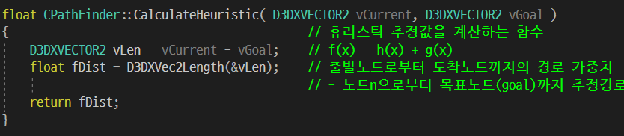
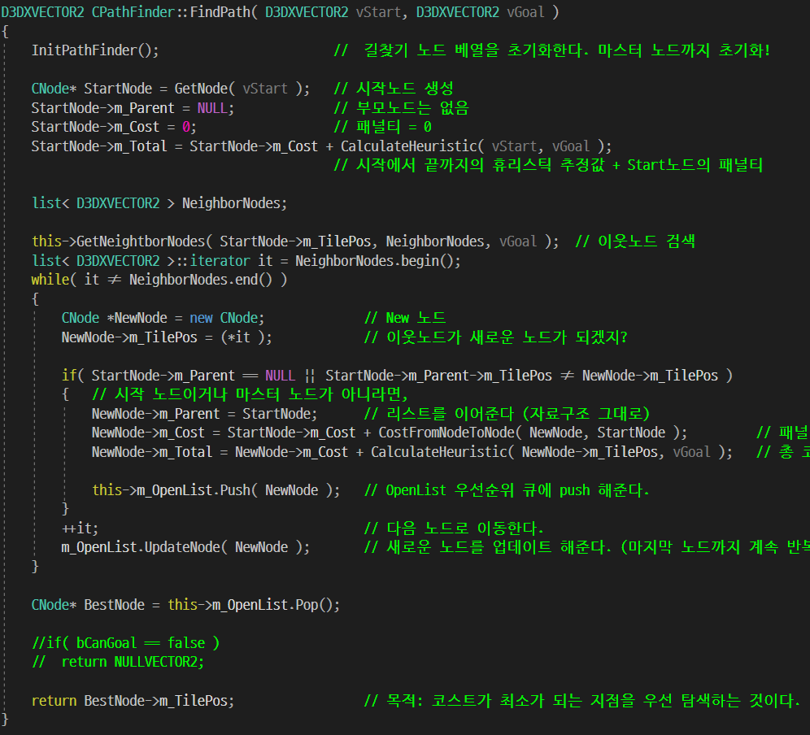

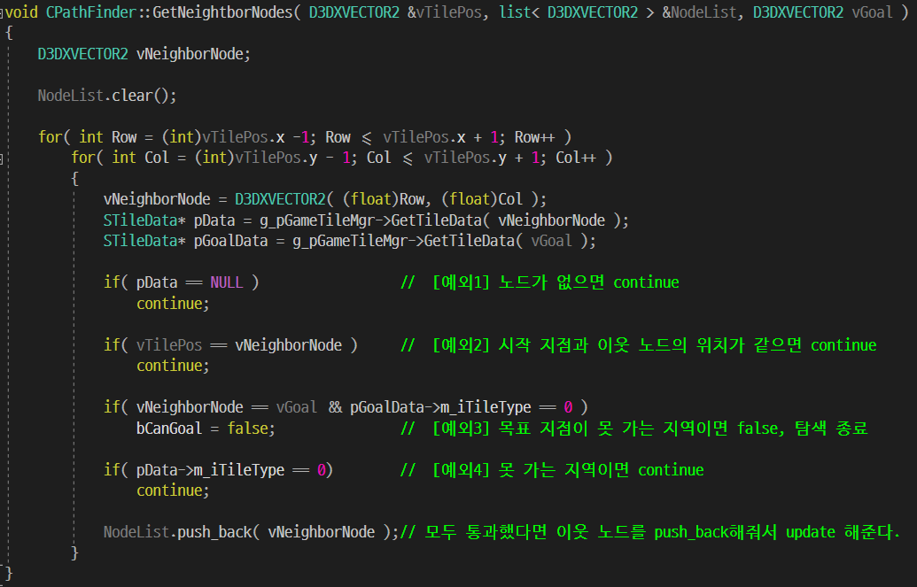
0
0
0
0
0
0
0
0
Heuristic 추정값
다음 노드까지의 경로 가중치
도착 노드까지 추정 경로 가중치
---------------------------
0
0
0
0
0
0
0
0
vGoal
0
0
0
0
1
1
1
1
1
0
0
0
0
1
0
0
0
0
0
0
1
0
0
0
0
0
1
1
1
0
0
0
0
vCurrent
0
1
1
1
0
0
0
0
0
0
1
1
0
0
0
0

Slide 11


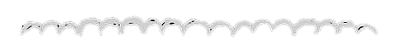

Plan for next week
캐릭터 클래스 구현
건축물 디자인
건축물 오브젝트 정보 설정
플레이어블 캐릭터
몬스터, 미니언 캐릭터
건축물 구현방법 논의
네트워킹 공부
만들어진 서버를 어떻게 클라이언트와 합칠 것인가?

Slide 12

The end

